Slide 1

Hadsten Boligforening
Afd. 22
Hadbjergvej 14, 16 og 18
Beboerinformationsmøde nr. 2
Landsbyggefondstøttet renovering
Den 3. november 2021

Slide 2
Dagsorden
Velkomst og præsentation
Omfang af renoveringsarbejder Hadbjergvej 14, 16 og 18
Tilgængelige boliger, Hadbjergvej 14 og 16
Genhusning
Tidsplan
Kommende møder

Slide 3
Velkomst og præsentation
Præsentation af møderække

Slide 4
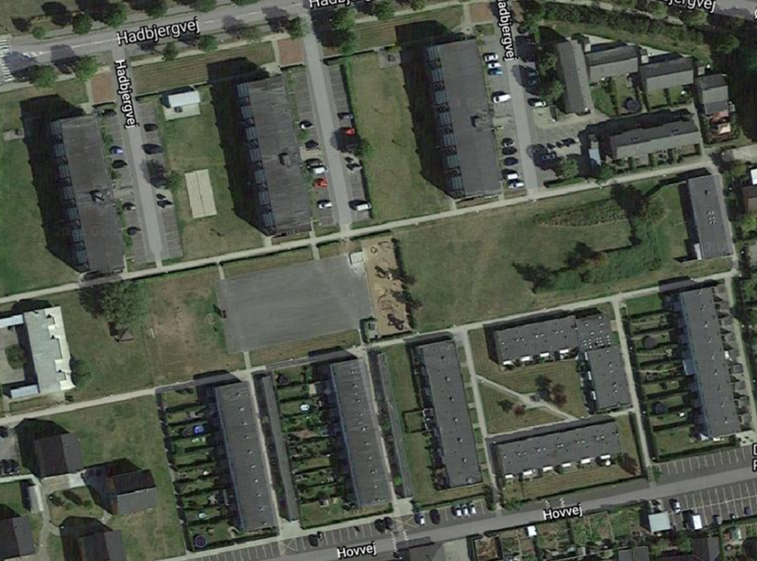
Sammenfatning – Hadbjervej 14, 16 og 18
Udvendig
Tag: Ny tagbelægning, stern, tagrender og nedløb.
Altangang: Ny altangang/renovering + nyt. værn.
Elevator: Etableres ved nordgavl i nr. 14 og 16, går helt I kælder
Gavle: Udvendig efterisolering.
Vinduer og døre: Nye træ/alu.

Slide 5
Sammenfatning – Hadbjervej 14, 16 og 18
Indvendig
Altaner: Åbning af altaner. Etablering af adgang til udeareal fra altan I stueboliger.
Indvendig, nr. 14 -16: Total renovering af boliger incl. nyt og større baderum og køkken, nye installationer og etablering af ventilationsanlæg. Der etableres adgang til boliger via elevator.
Indvendig nr. 18: Renovering af baderum, nye radiatorer og stigstrenge, nye faldstammer og etablering af ventilationsanlæg.

Slide 6
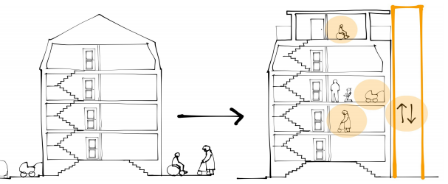
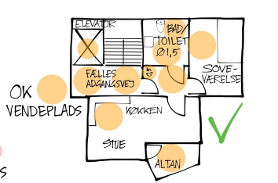
Tilgængelig bolig – hvad er det?
  Du kan komme ind i din bolig uden brug af trapper – der etableres elevator.
  Elevator
  Indretningen ændres således der er god plads til at komme rundt i alle rum.
  En tilgængelig bolig er en fuldstændig opdateret og totalrenoveret bolig.
  En tilgængelig bolig er for alle.

Slide 7
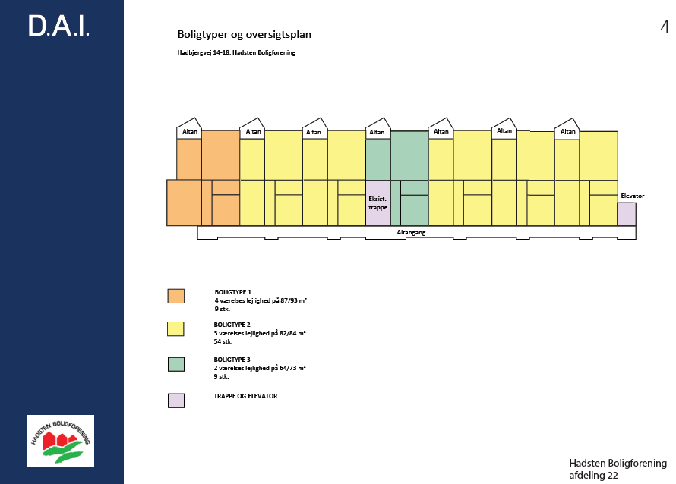
Hadbjergvej 14 og 16
– etablering af tilgængelige boliger, 36 boliger i alt
Gavlbolig – ombygges mht. tilgængelighed
Midterbolig – ombygges mht. tilgængelighed
Bolig bag trappe – ombygges ikke mht. tilgængelighed
Ny elevator

Slide 8
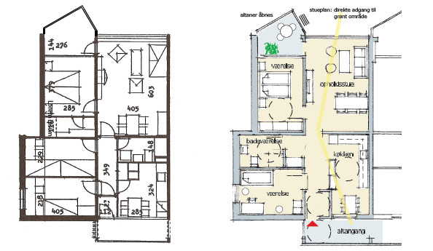
Gavlbolig – før og efter
Eksisterende: 4 vær bolig
Fremtidig: 3 vær bolig med ny opdateret indretning

Slide 9
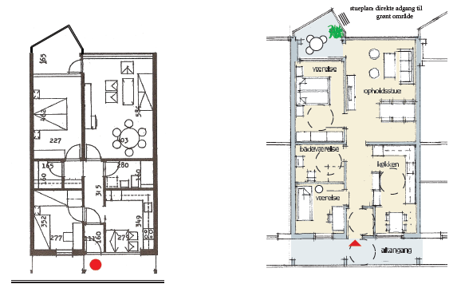
Midterbolig – før og efter
Fremtidig: 3 vær bolig med ny opdateret indretning
Eksisterende: 3 vær bolig

Slide 10
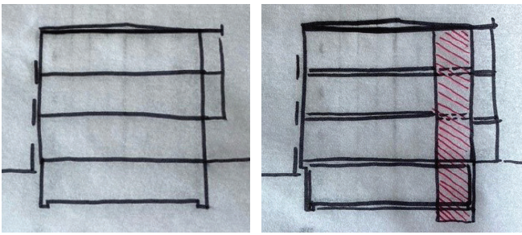
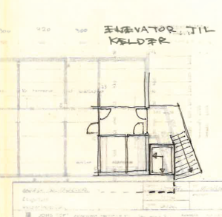
Elevatortårn
Eksisterende snit
Fremtidigt snit med elevatortårn

Slide 11
Genhusning – hvad siger loven?
Reglerne om genhusning for almene boliger ved nedrivning og ombygning findes i Almenlejeloven §§ 86 og 86 a.
Hvis ens bolig nedlægges skal udlejer finde en passende permanent erstatningsbolig i kommunen.
Hvis ens bolig skal renoveres og man ikke kan bo i den i renoveringsperioden, skal udlejer sikre en passende midlertidig erstatningsbolig i kommunen.
Genhusning må maks. være 12 måneder. Vi forventer en genhusning på mellem ca. 3- 6 måneder i dette projekt.

Slide 12
Genhusning – hvem og hvor længe?
Hadbjergvej 14 og 16
- boligerne ombygges mht. tilgængelighed.
Ca. 6 måneders genhusningsperiode.
Hadbjergvej 18
boligerne renoveres med nye installationer og baderum.
Ca. 3 måneders genhusning.

Slide 13
Genhusning – flere muligheder
Der er flere mulige genhusningsmodeller.
I en bolig i Hadsten Boligforening.
I en bolig hos anden boligforening, privat udlejer
Pavillon i afdeling 22s område
Vandrehjem, hotel, gæsteværelse
Eget sommerhus, campingvogn, hos familie o.lign.
Vi kontakter hver enkelt og lave en aftale som passer den enkelte bedst.
Vi sikrer 2 x flytning og evt. opmagasinering i genhusningsperioden.
Der udarbejdes en ”genhusningspjece” med gode råd.

Slide 14
Genhusning – Permanent/midlertidig
Permanent genhusning
Hvis du ikke ønsker at vende tilbage til din bolig i afdeling 22 efter endt renovering, kan du få førsteret til en sammenlignelig bolig i tilsvarende størrelser i andre afdelinger i boligforeningen.
Midlertidig genhusning
Hvis du ønsker at vende tilbage til din bolig i afdeling 22 efter endt renovering, vil du blive genhuset midlertidigt.
Vi forsøger at finde en bolig, som svarer til den, du har i dag.
Hvis du bliver glad for din midlertidige bolig og indenfor de første 3 måneder af genhusningsperioden beslutter at du ikke ønsker at flytte tilbage til Hadbjergvej, har du mulighed for permanent at flytte til din genhusningsbolig.
Midlertidig genhusning kan også være i pavilloner.

Slide 15
Genhusning – Hvad skal du betale i husleje
Midlertidig genhusning
- har din genhusningsbolig en højere husleje end den husleje du betaler i dag, skal du kun betale en husleje svarende til din nuværende husleje.
- har din genhusningsbolig en lavere husleje end den husleje du betaler i dag, skal du kun betale denne lavere husleje i genhusningsperioden.
Permanent genhusning
- du skal betale den normale husleje, som genhusningsboligen har.

Slide 16
Genhusning – Flytning
Vi betaler for en standard-flytning.
Du skal selv pakke dine ting i kasser
der kommer et flyttefirma og flytter for dig.
Det gælder både, når du flytter ud og når du flytter tilbage.

Slide 17
Genhusning – Boligstøtte
Der ændres ikke på boligydelse/boligstøtte i den midlertidige genhusningsperiode

Slide 18
Genhusning – hvis du selv finder et sted
Hvis du selv finder genhusning , så skal du ikke betale husleje i genhusningsperioden.
F.eks. Hvis du vil bo i eget sommerhus, egen campingvogn, hos familie.
God måde at spare penge!

Slide 19
Tidsplan
Nedsættelse af byggeudvalg - beboerrepræsentanter
Frem til primo 2022: Beboerdemokratisk proces
Beboermøde vedr. opstart
Aftale med entreprenør indgås
Aflevering
2025
2022
2023
2024
2026
December 2021 Skema A godkendes af Favrskov Kommune og Landsbyggefonden
Udbud og licitation
Renoverings-projektet udføres
Aftale med rådgiver.
Udarbejdelse af projektmateriale
Skema B godkendes af Favrskov Kommune og Landsbyggefonden

Slide 20
Kommende møder
Hovvej 90, 92 og 100: Tirsdag den 9. november kl. 17
Hovvej 94, 96 og 98 og Hadbjergvej 20 - 46:
Onsdag den 10. november kl. 17

